Slide 1
Domain ve Hosting Ayarları
K. Murat Başeren
Udemy |ASP.NET MVC Yazılımcıların Yükselişi Eğitimi

Slide 2
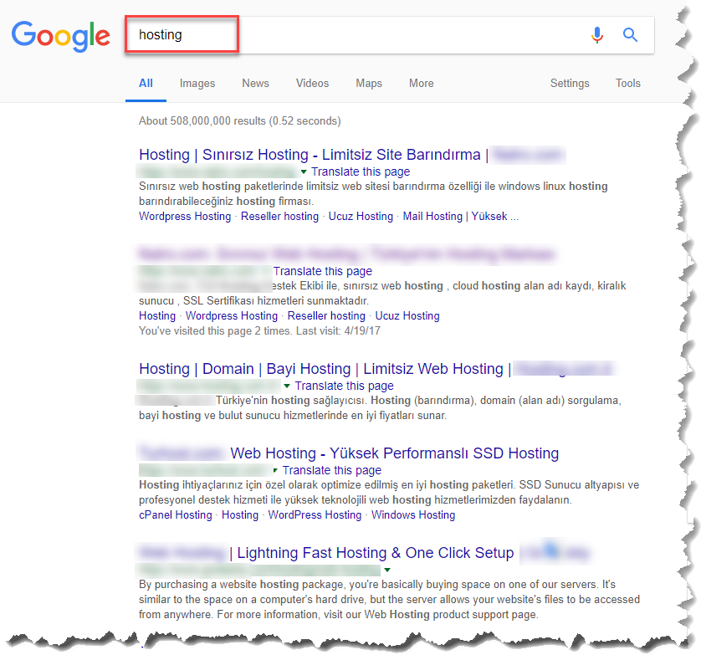
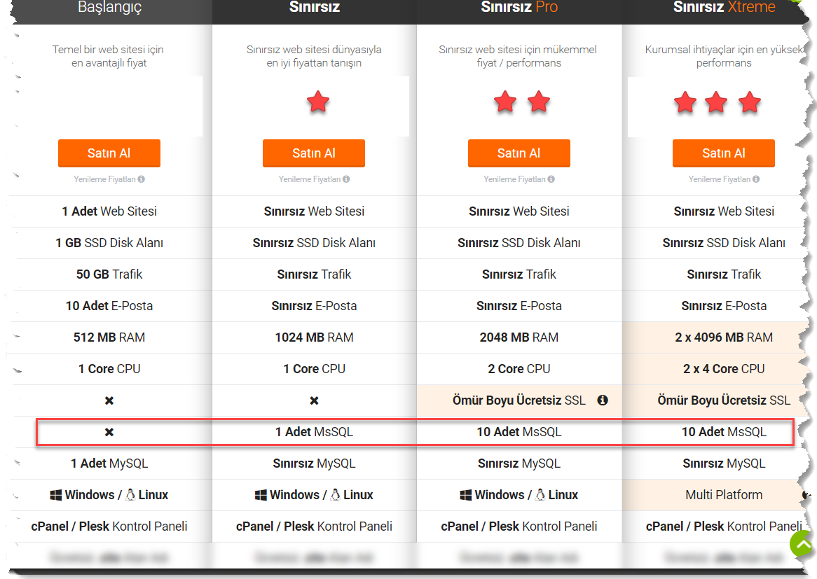
Domain ve Hosting Ayarları
Notes:
K. Murat Başeren
Udemy |ASP.NET MVC Yazılımcıların Yükselişi Eğitimi

Slide 3
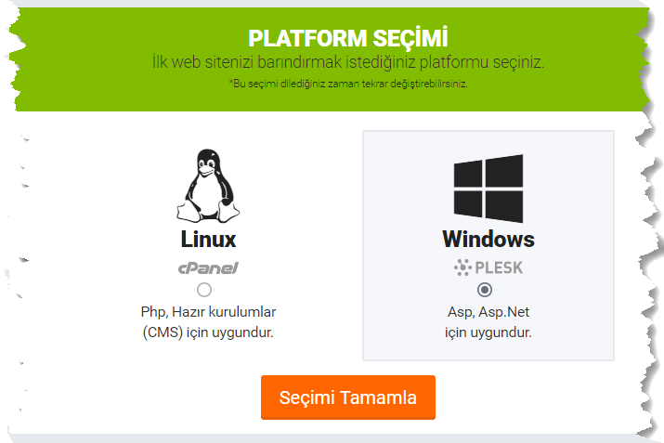
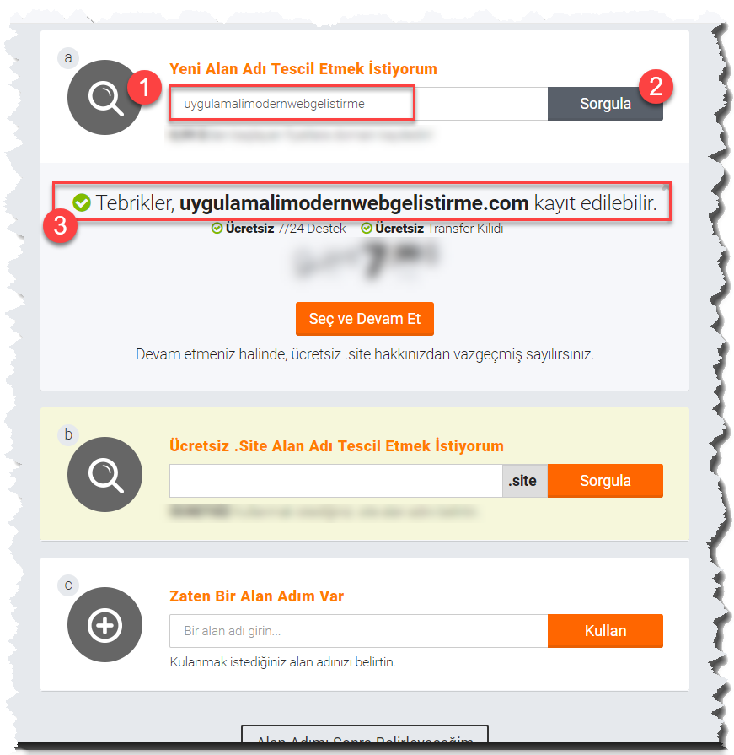
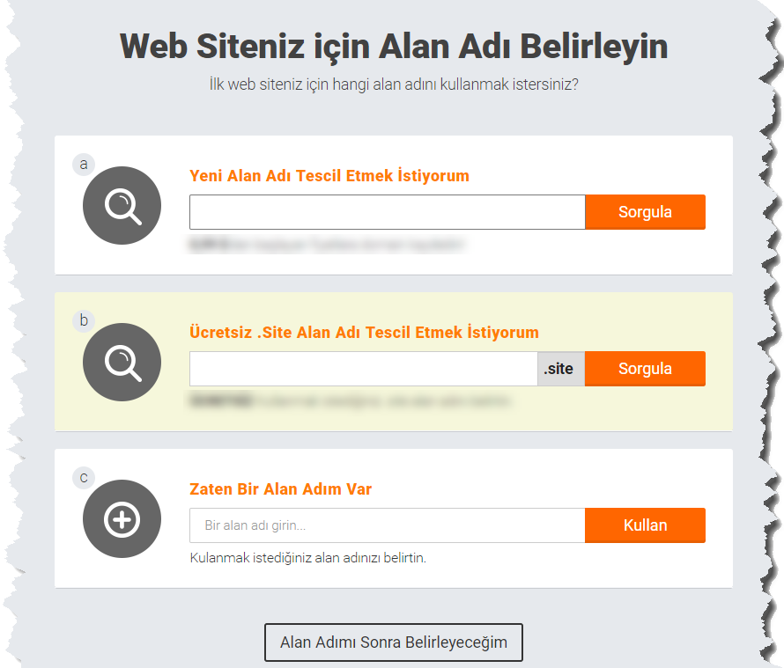
Domain ve Hosting Ayarları
Notes:
K. Murat Başeren
Udemy |ASP.NET MVC Yazılımcıların Yükselişi Eğitimi

Slide 4
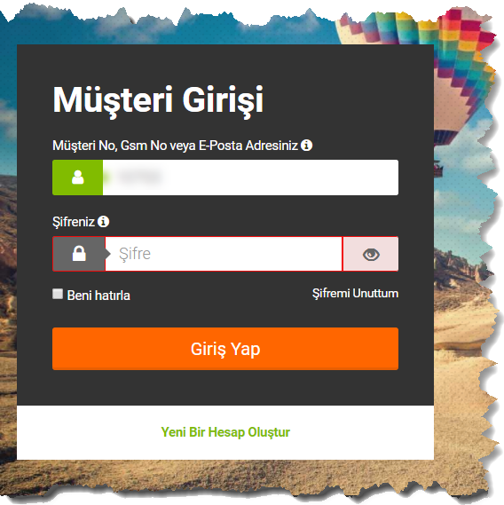
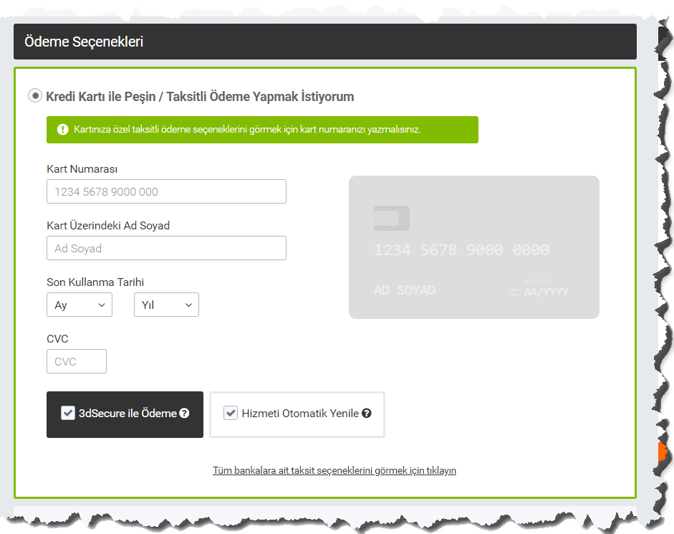
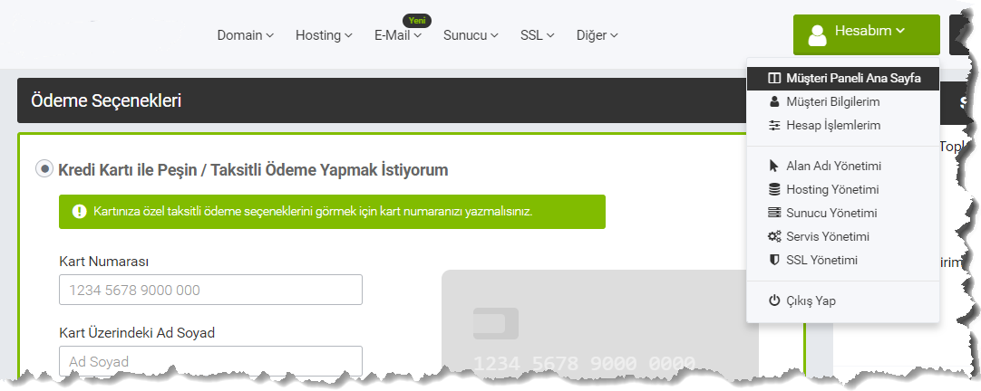
Domain ve Hosting Ayarları
Notes:
K. Murat Başeren
Udemy |ASP.NET MVC Yazılımcıların Yükselişi Eğitimi

Slide 5
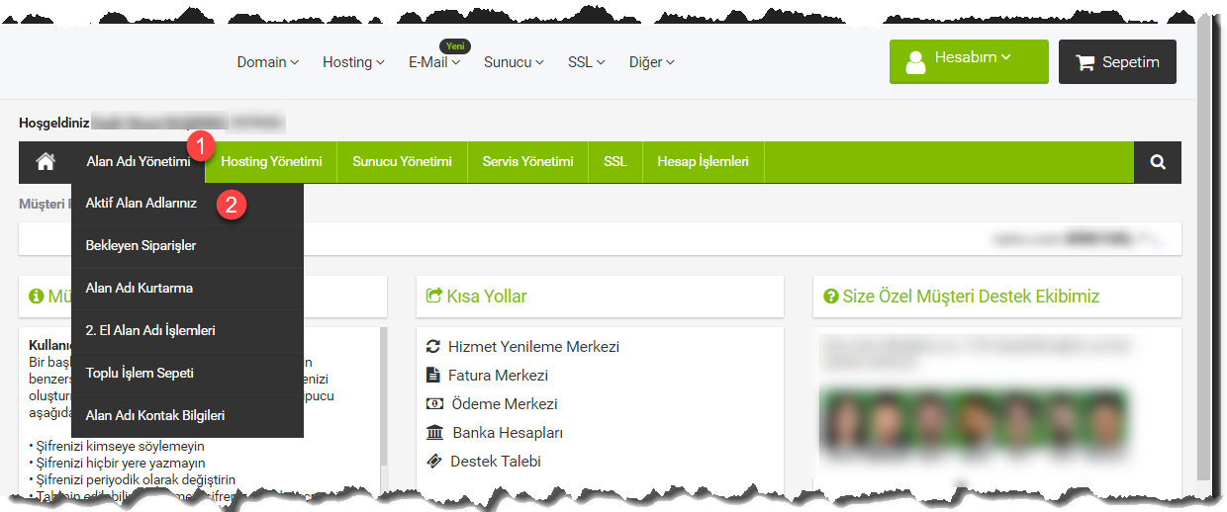
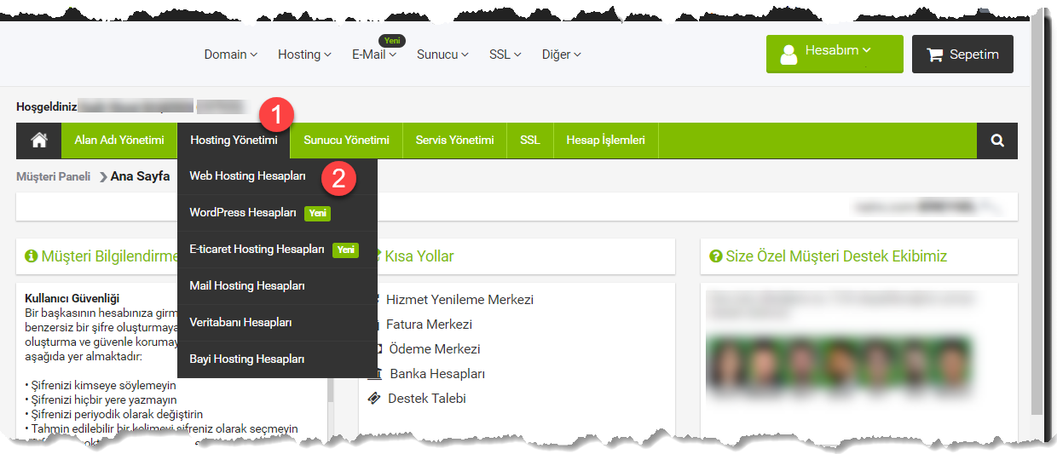
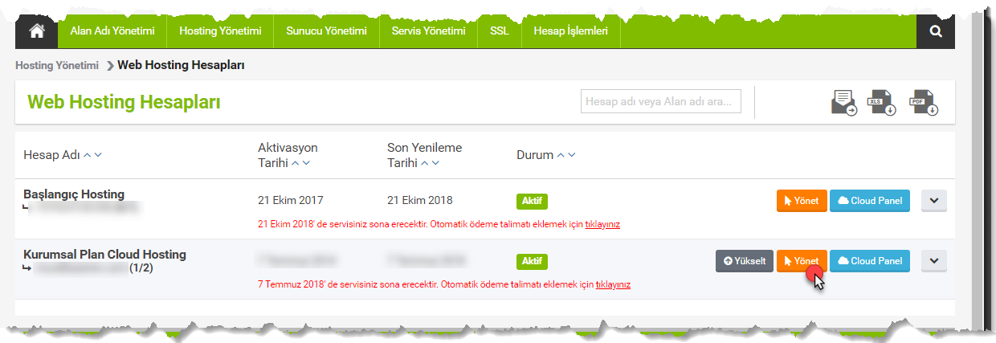
Domain ve Hosting Ayarları
Notes:
K. Murat Başeren
Udemy |ASP.NET MVC Yazılımcıların Yükselişi Eğitimi

Slide 6
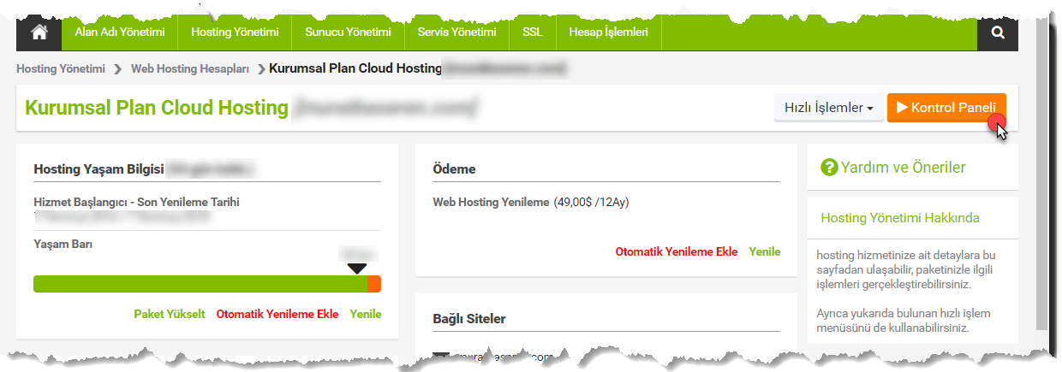
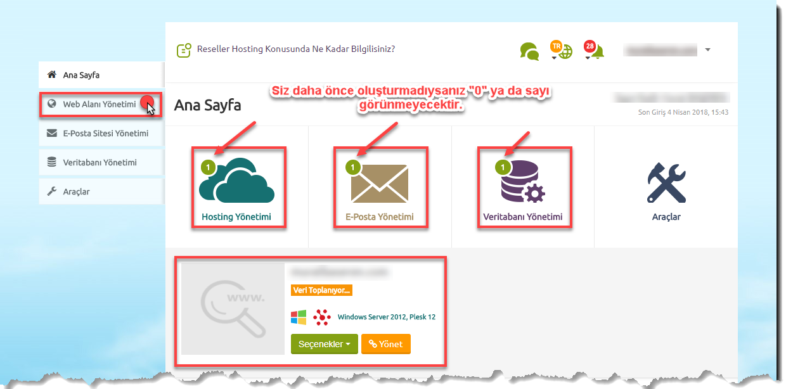
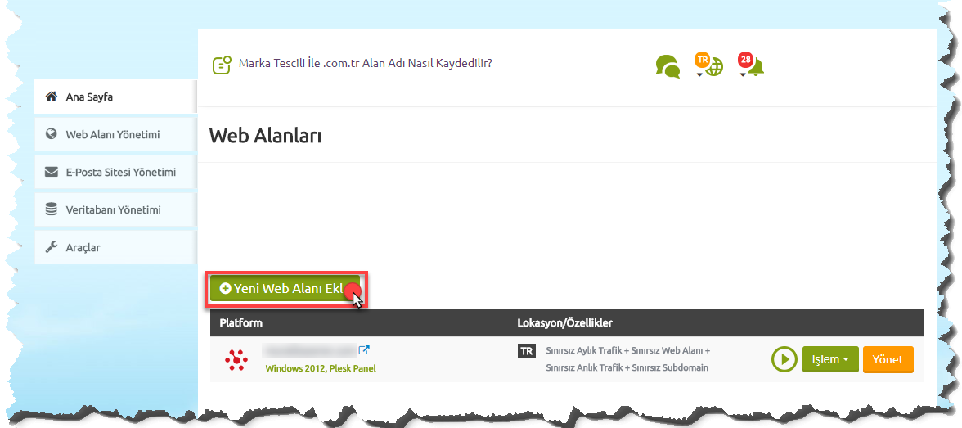
Domain ve Hosting Ayarları
Notes:
K. Murat Başeren
Udemy |ASP.NET MVC Yazılımcıların Yükselişi Eğitimi

Slide 7
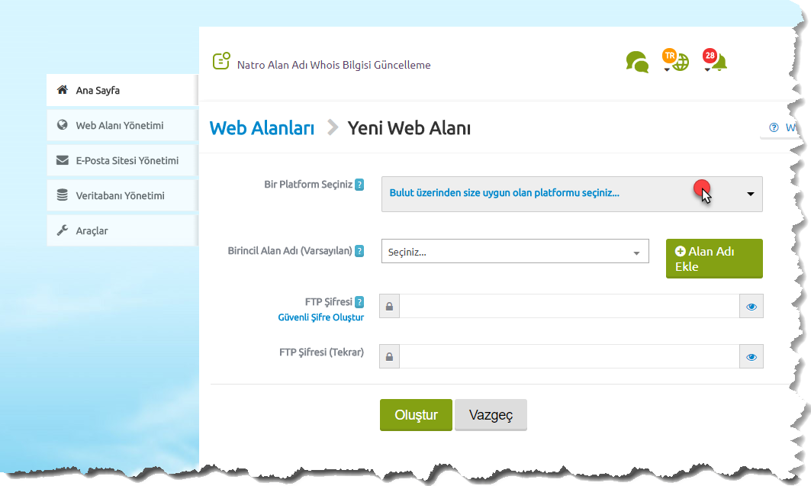
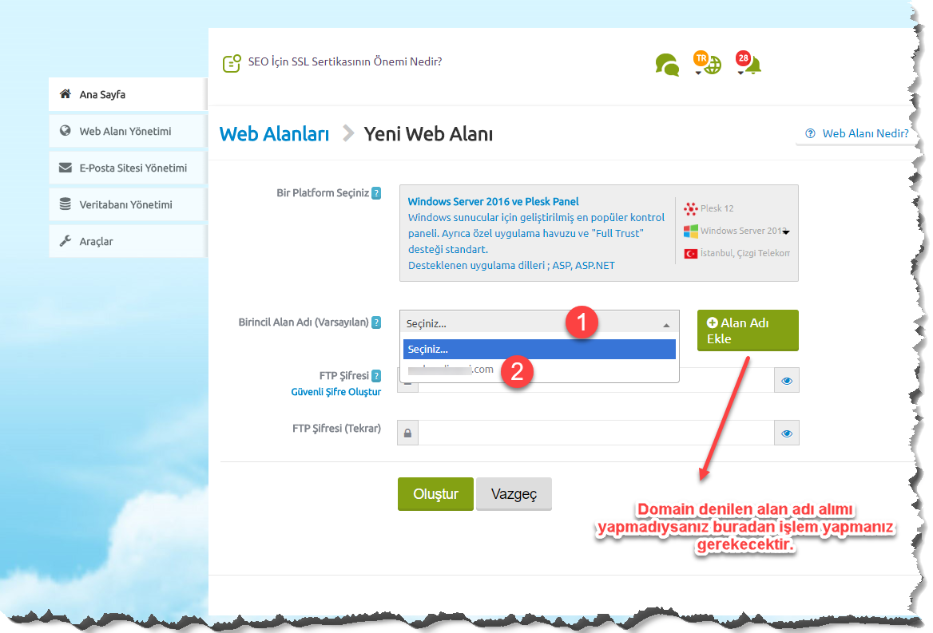
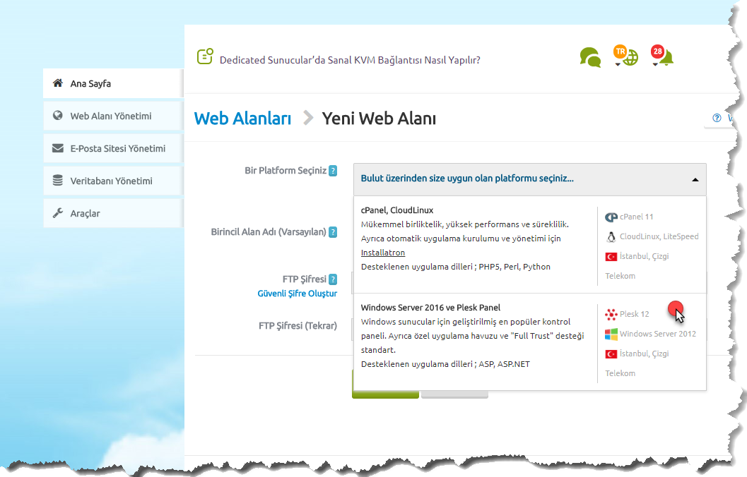
Domain ve Hosting Ayarları
Notes:
K. Murat Başeren
Udemy |ASP.NET MVC Yazılımcıların Yükselişi Eğitimi

Slide 8
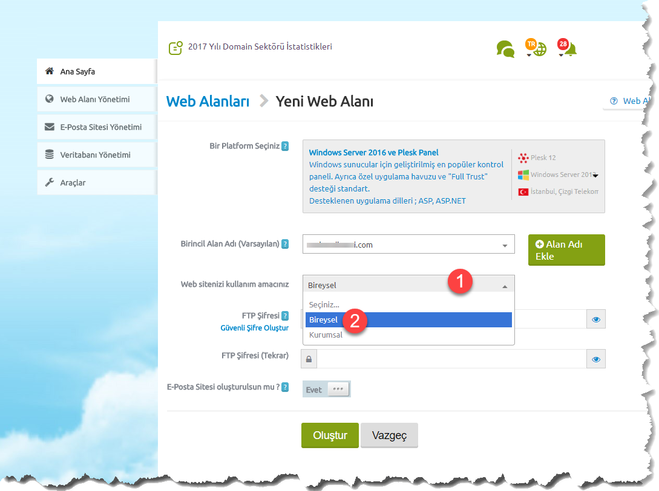
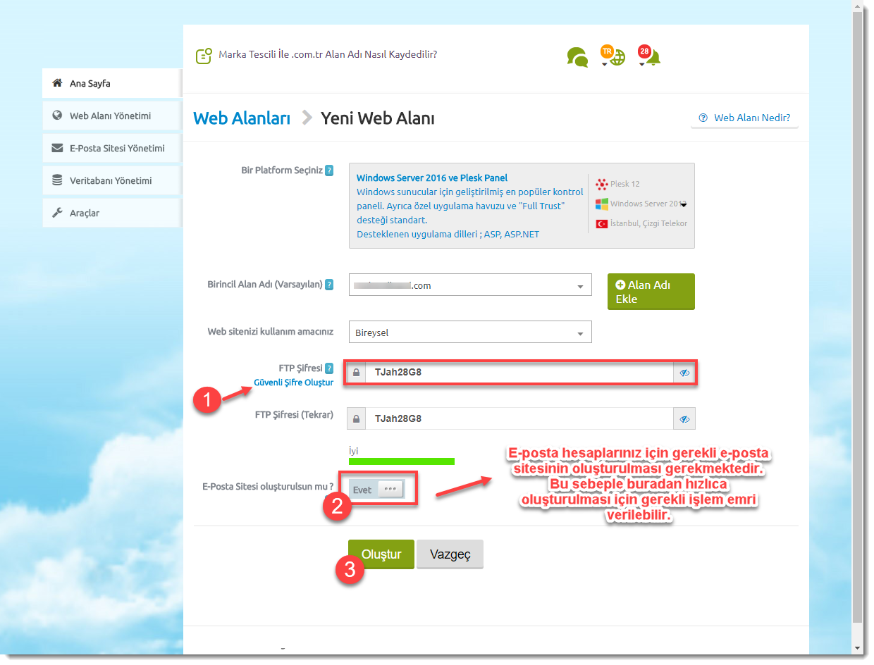
Domain ve Hosting Ayarları
Notes:
K. Murat Başeren
Udemy |ASP.NET MVC Yazılımcıların Yükselişi Eğitimi

Slide 9
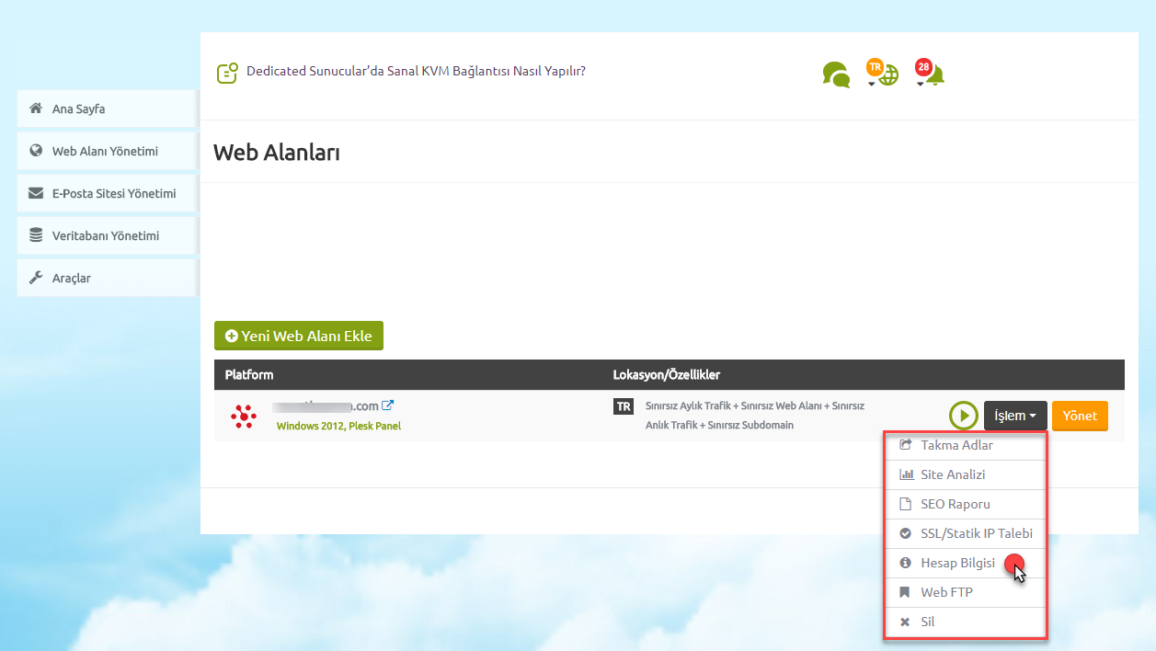
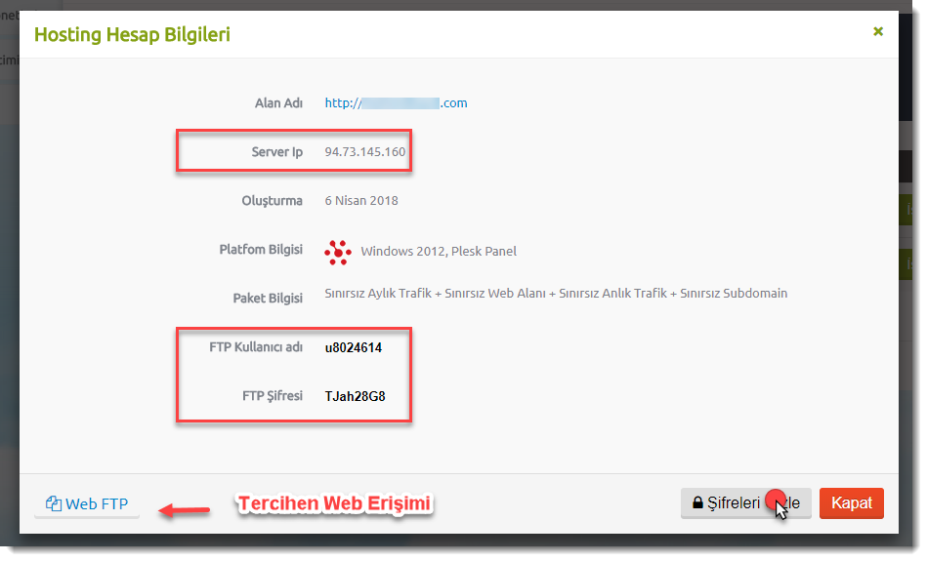
Domain ve Hosting Ayarları
Notes:
K. Murat Başeren
Udemy |ASP.NET MVC Yazılımcıların Yükselişi Eğitimi

Slide 10
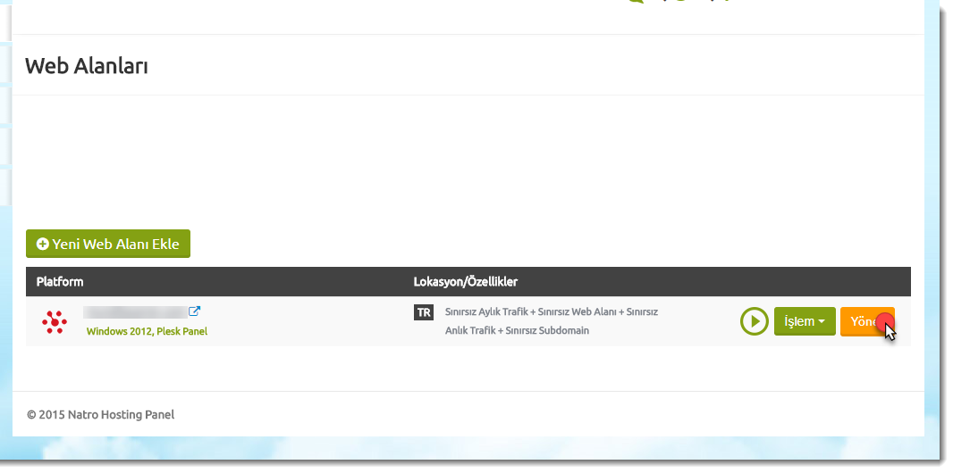
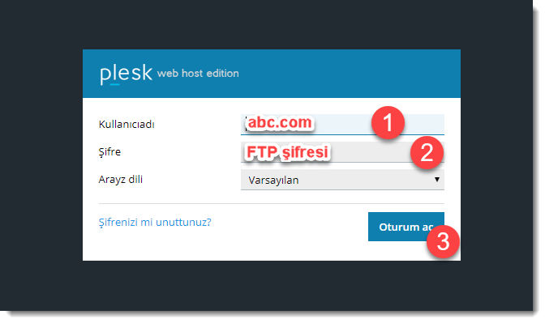
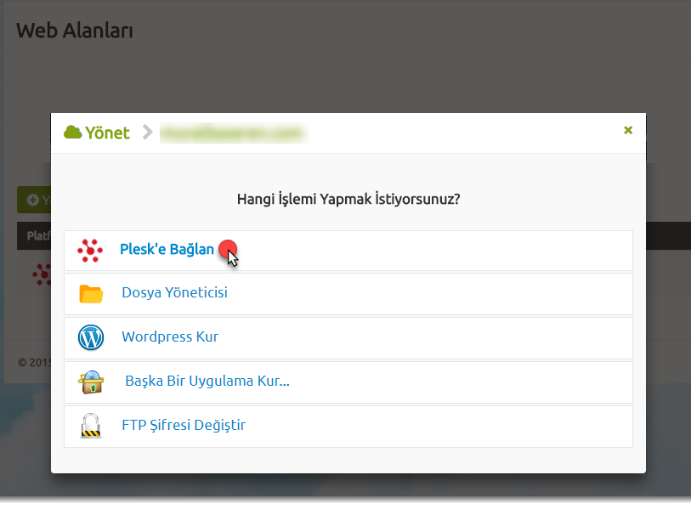
Domain ve Hosting Ayarları
Notes:
K. Murat Başeren
Udemy |ASP.NET MVC Yazılımcıların Yükselişi Eğitimi

Slide 11
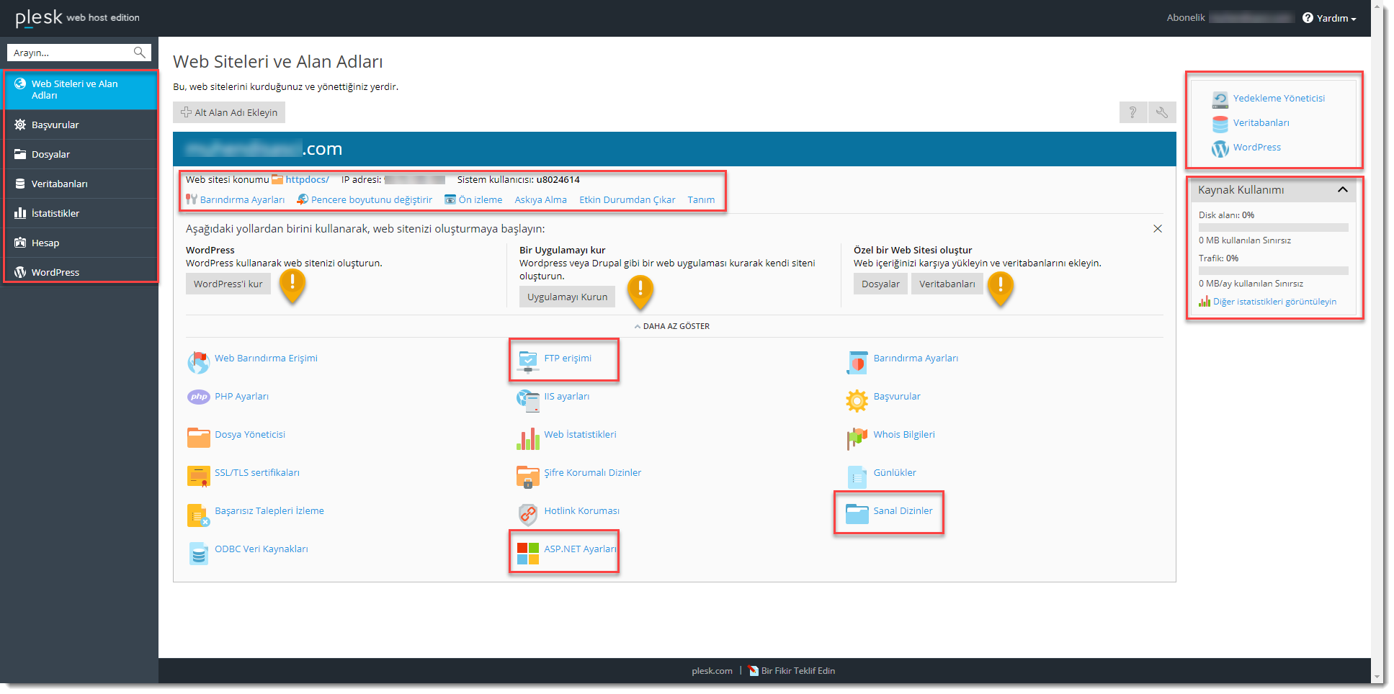
Domain ve Hosting Ayarları
Notes:
K. Murat Başeren
Udemy |ASP.NET MVC Yazılımcıların Yükselişi Eğitimi

Slide 12
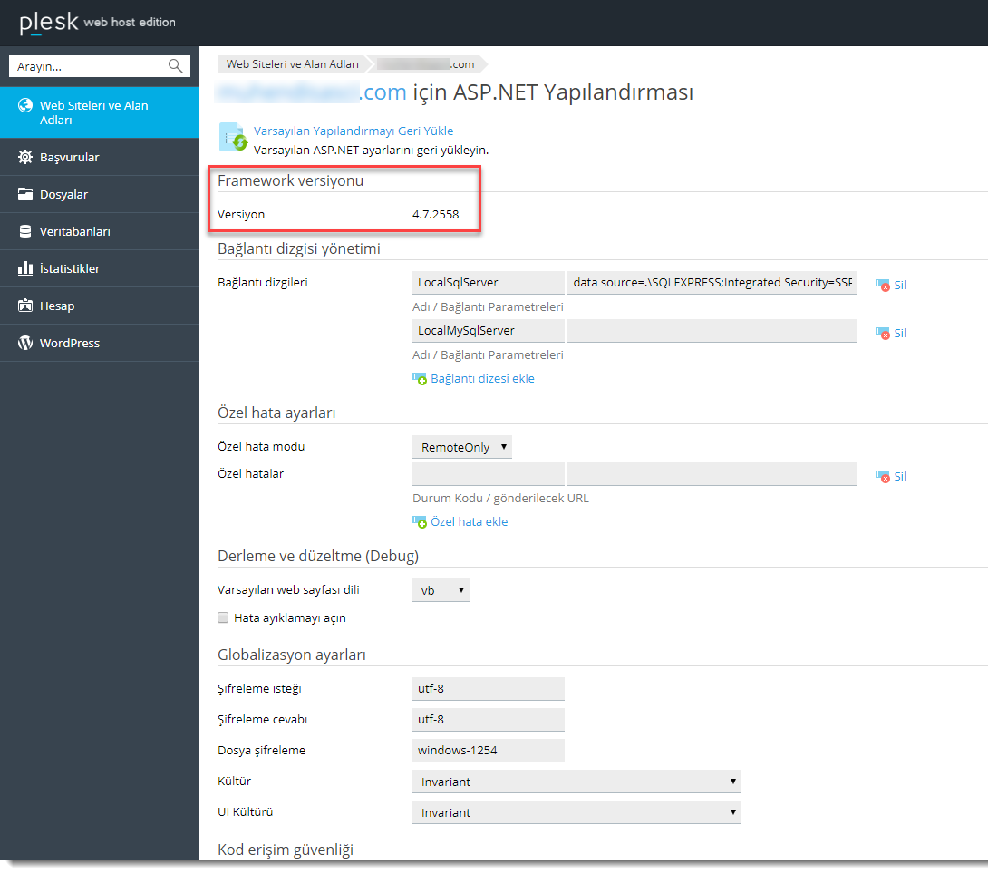
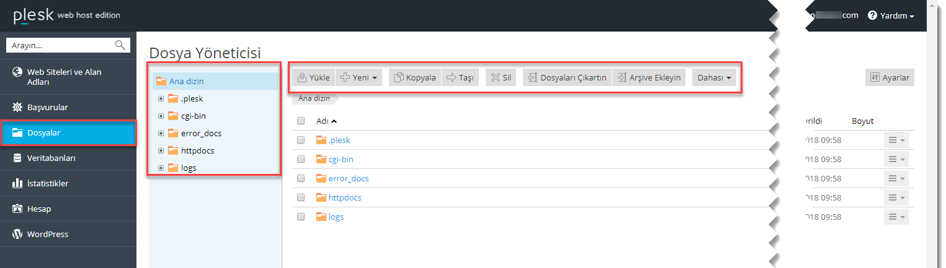
Domain ve Hosting Ayarları
Notes:
K. Murat Başeren
Udemy |ASP.NET MVC Yazılımcıların Yükselişi Eğitimi

Slide 13
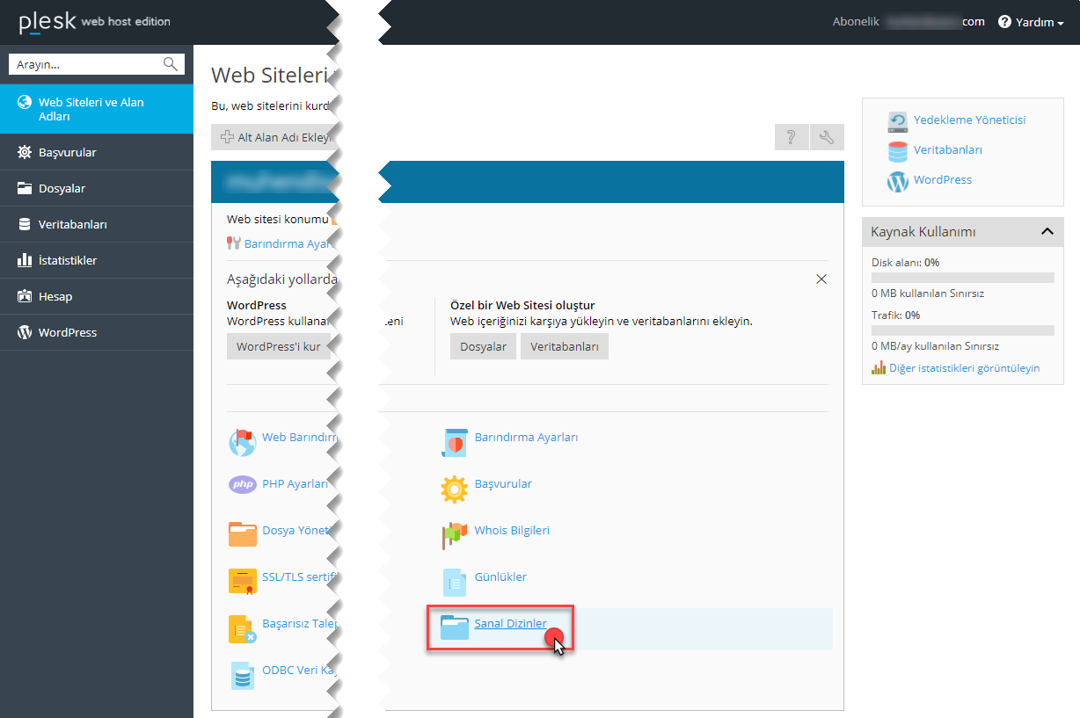
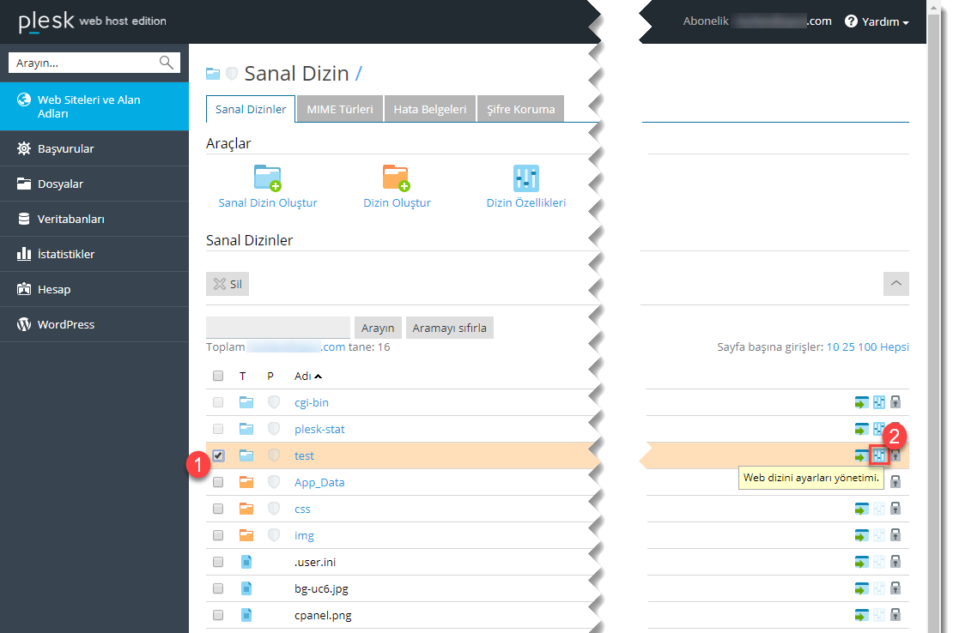
Domain ve Hosting Ayarları
Notes:
K. Murat Başeren
Udemy |ASP.NET MVC Yazılımcıların Yükselişi Eğitimi

Slide 14
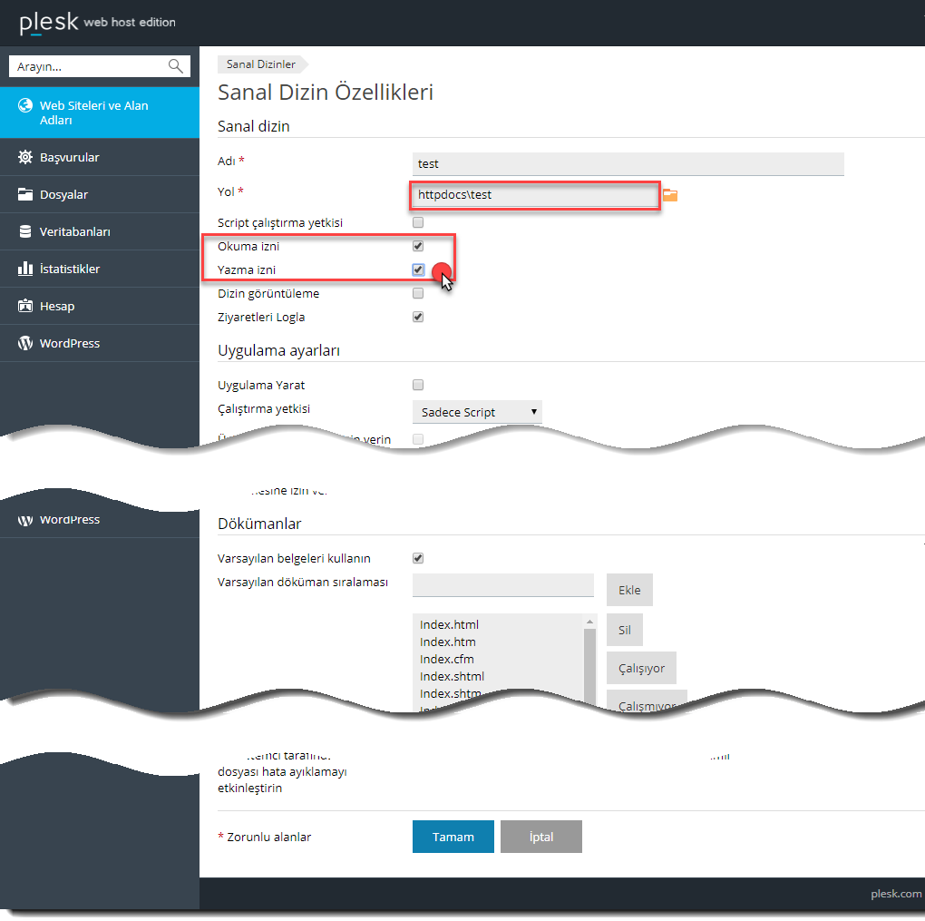
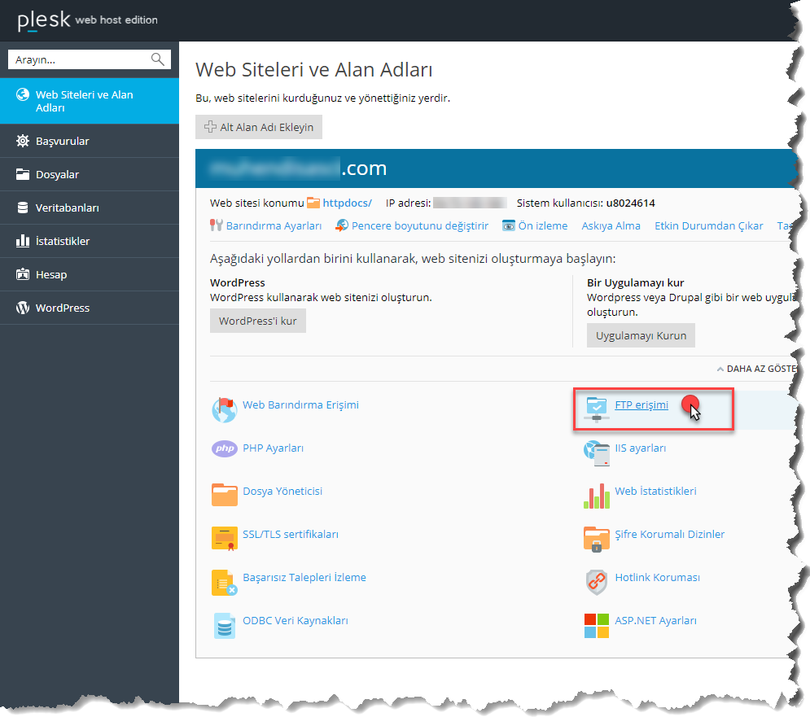
Domain ve Hosting Ayarları
Notes:
K. Murat Başeren
Udemy |ASP.NET MVC Yazılımcıların Yükselişi Eğitimi

Slide 15
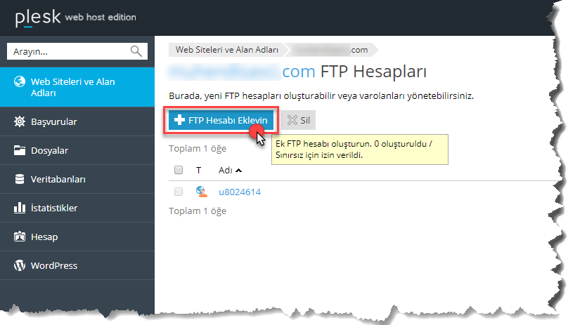
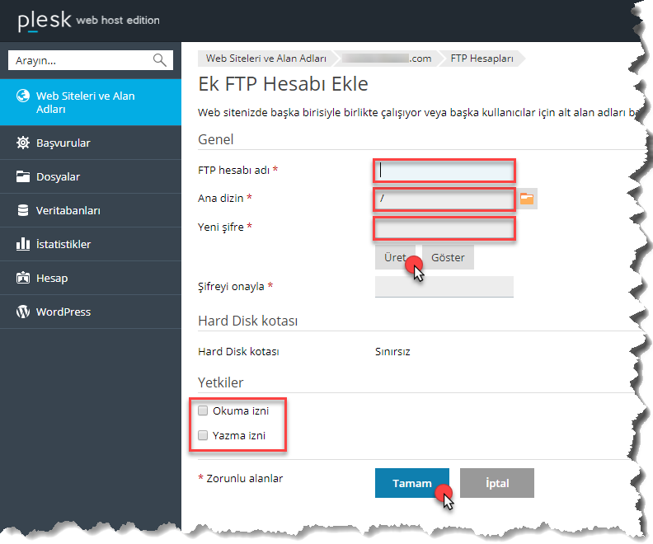
Domain ve Hosting Ayarları
Notes:
K. Murat Başeren
Udemy |ASP.NET MVC Yazılımcıların Yükselişi Eğitimi

Slide 16
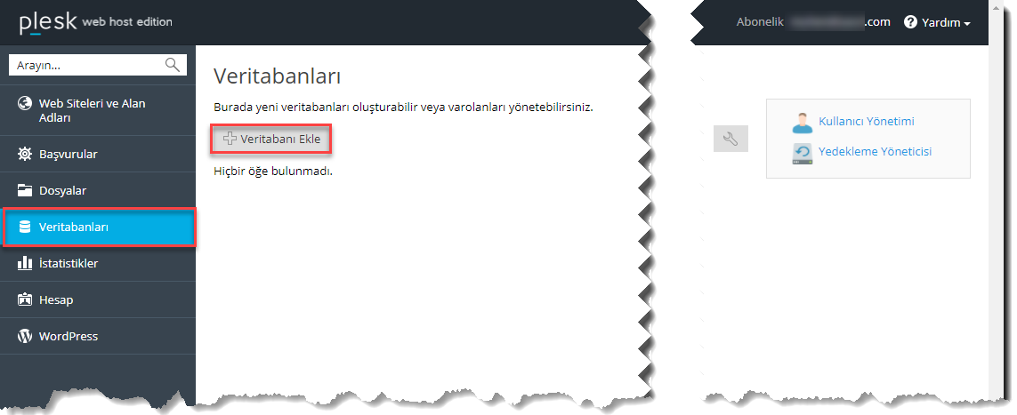
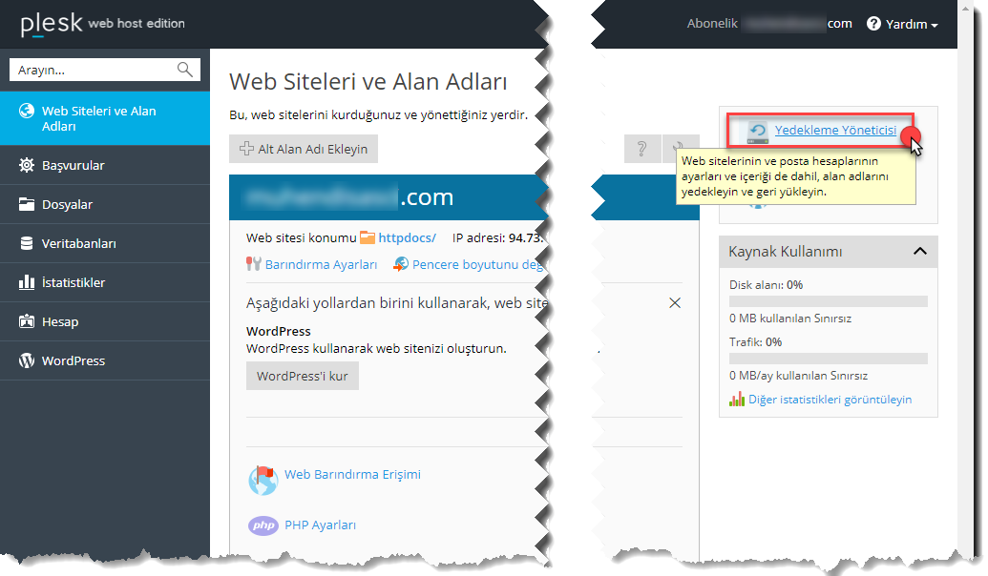
Domain ve Hosting Ayarları
Notes:
K. Murat Başeren
Udemy |ASP.NET MVC Yazılımcıların Yükselişi Eğitimi

Slide 17
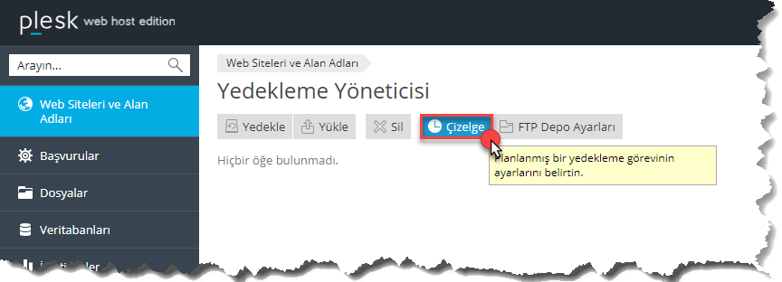
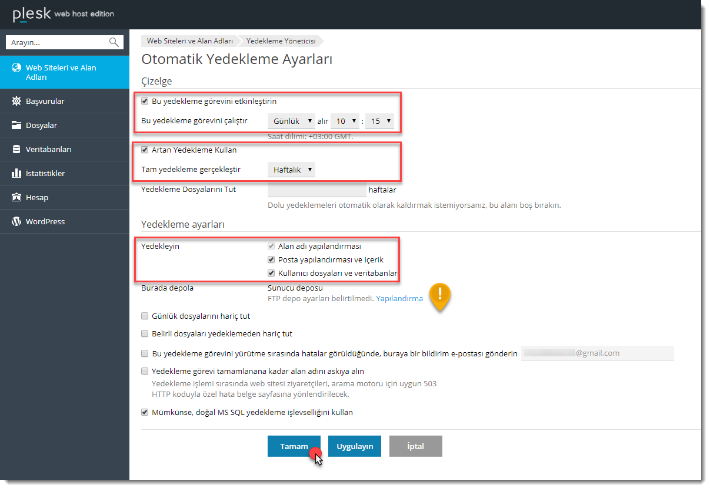
Domain ve Hosting Ayarları
Notes:
K. Murat Başeren
Udemy |ASP.NET MVC Yazılımcıların Yükselişi Eğitimi

Slide 18
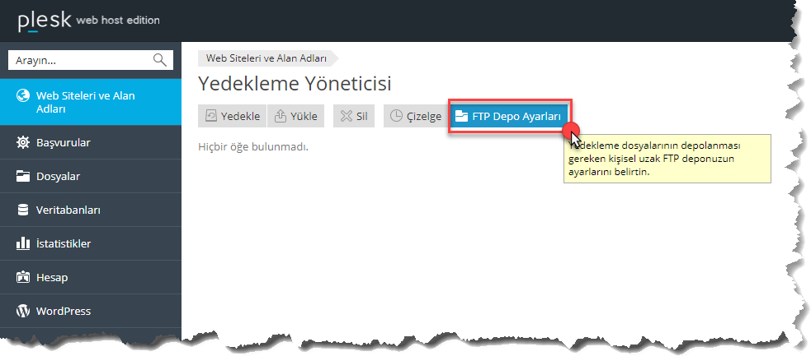
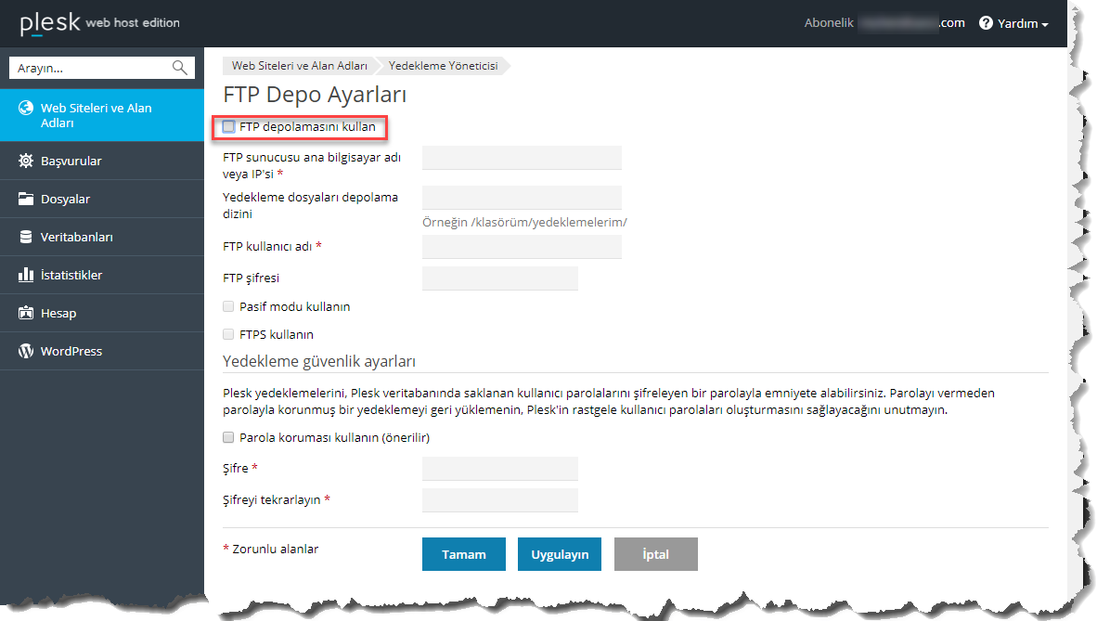
Domain ve Hosting Ayarları
Notes:
K. Murat Başeren
Udemy |ASP.NET MVC Yazılımcıların Yükselişi Eğitimi

Slide 19
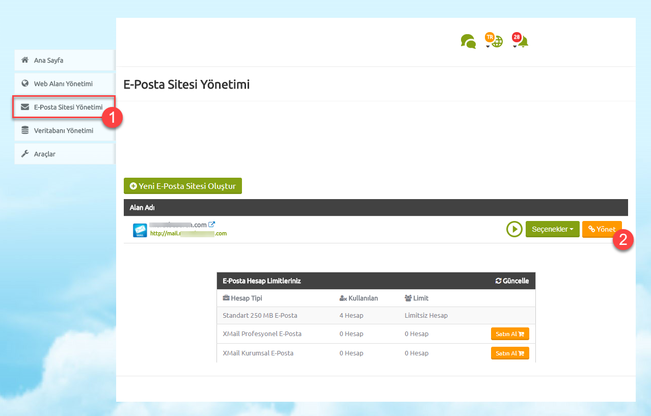
Domain ve Hosting Ayarları
Notes:
K. Murat Başeren
Udemy |ASP.NET MVC Yazılımcıların Yükselişi Eğitimi

Slide 20
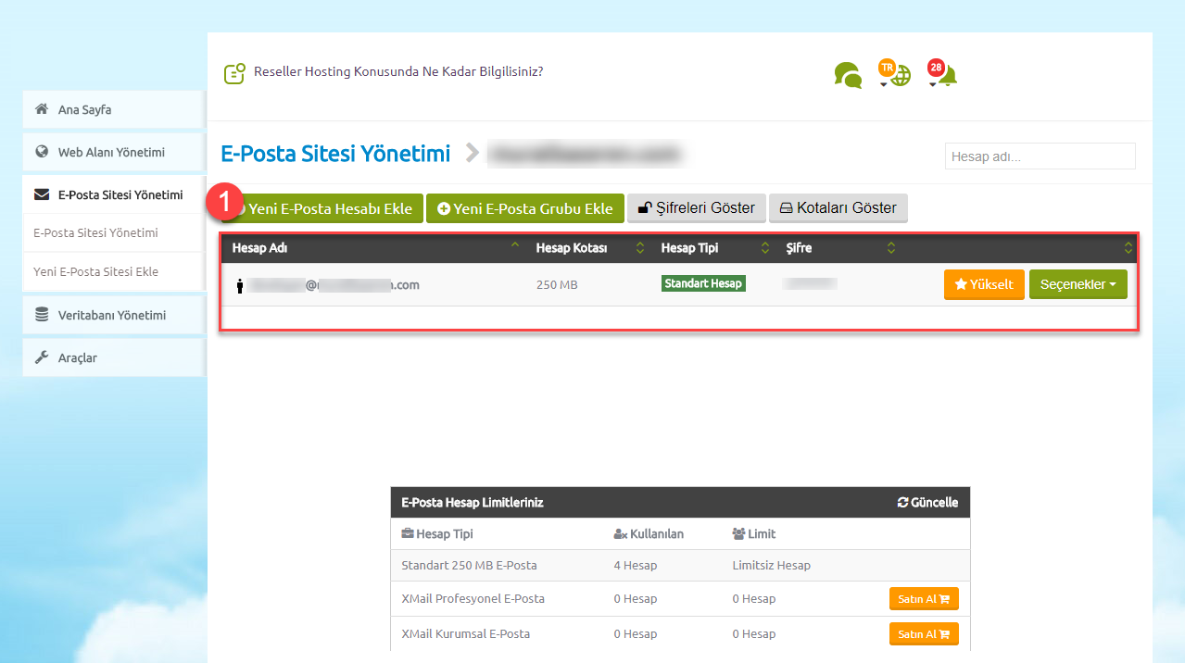
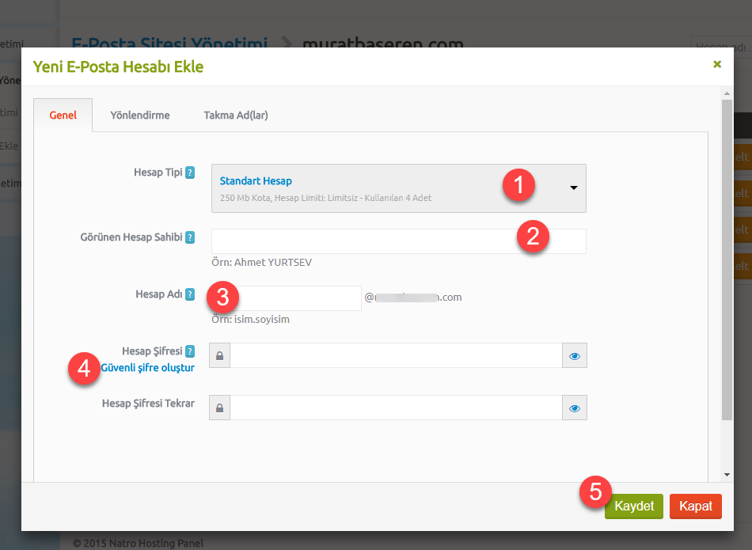
Domain ve Hosting Ayarları
Notes:
K. Murat Başeren
Udemy |ASP.NET MVC Yazılımcıların Yükselişi Eğitimi

Slide 21
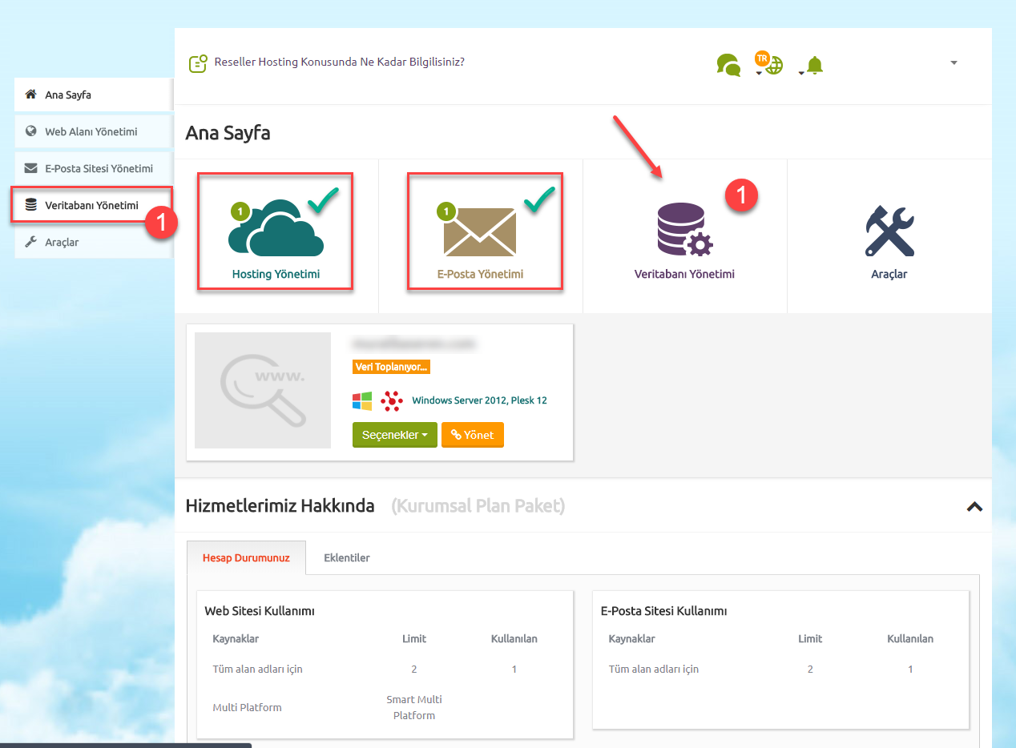
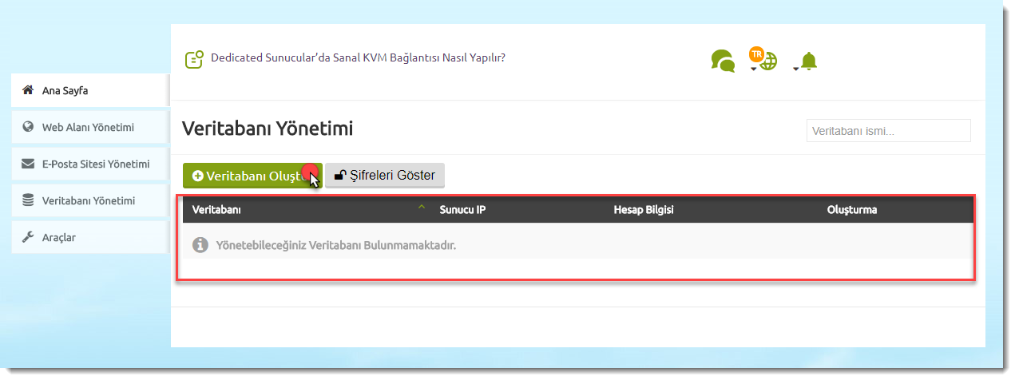
Domain ve Hosting Ayarları
Notes:
K. Murat Başeren
Udemy |ASP.NET MVC Yazılımcıların Yükselişi Eğitimi

Slide 22
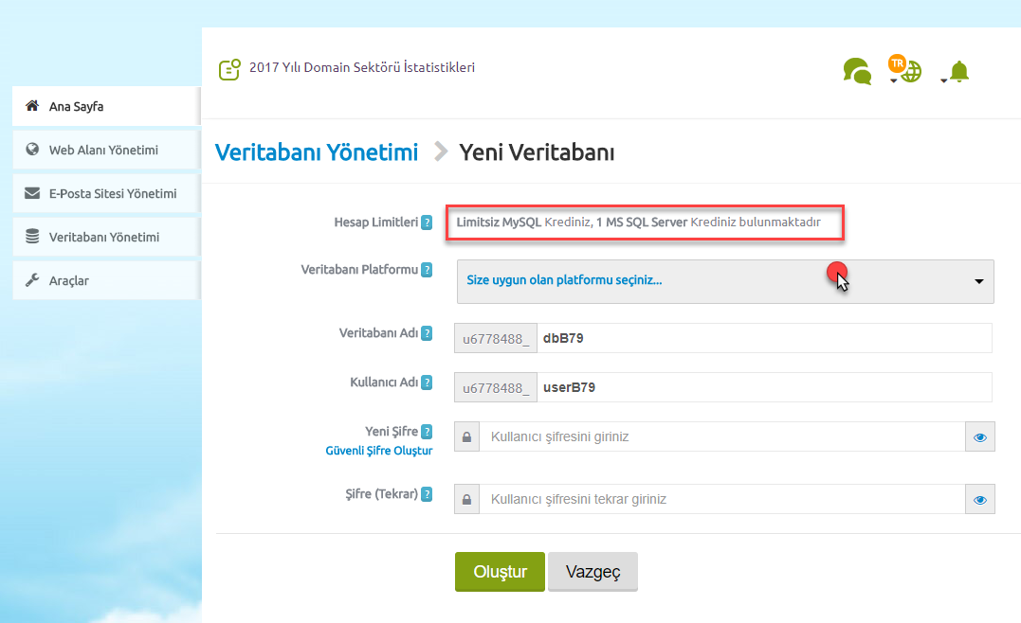
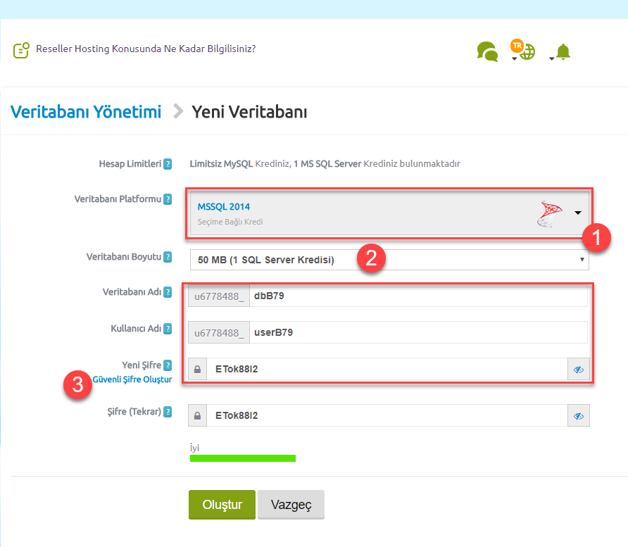
Domain ve Hosting Ayarları
Notes:
K. Murat Başeren
Udemy |ASP.NET MVC Yazılımcıların Yükselişi Eğitimi

Slide 23
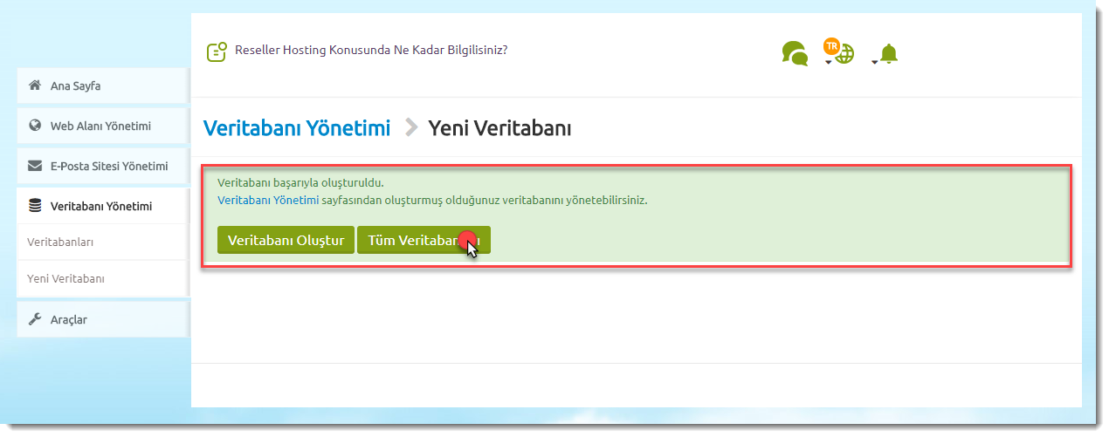
Domain ve Hosting Ayarları
Notes:
K. Murat Başeren
Udemy |ASP.NET MVC Yazılımcıların Yükselişi Eğitimi

Slide 24
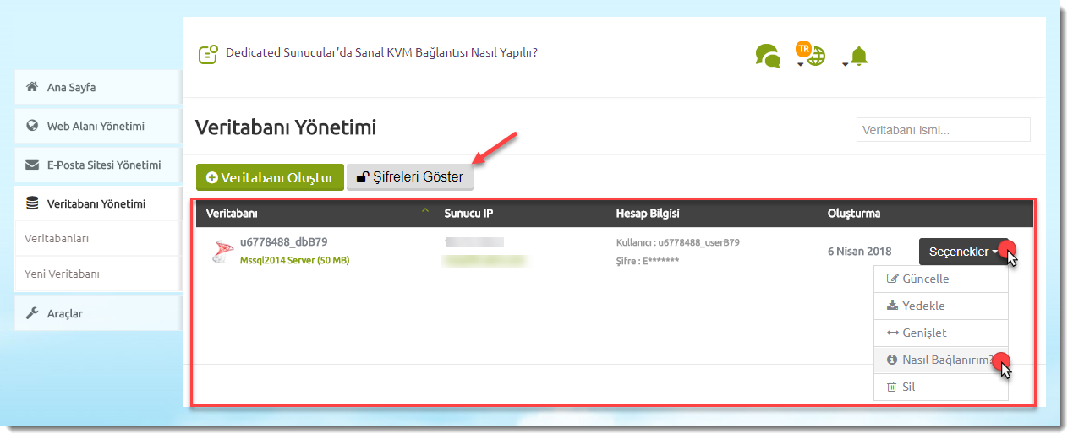
Domain ve Hosting Ayarları
Notes:
K. Murat Başeren
Udemy |ASP.NET MVC Yazılımcıların Yükselişi Eğitimi

Slide 25
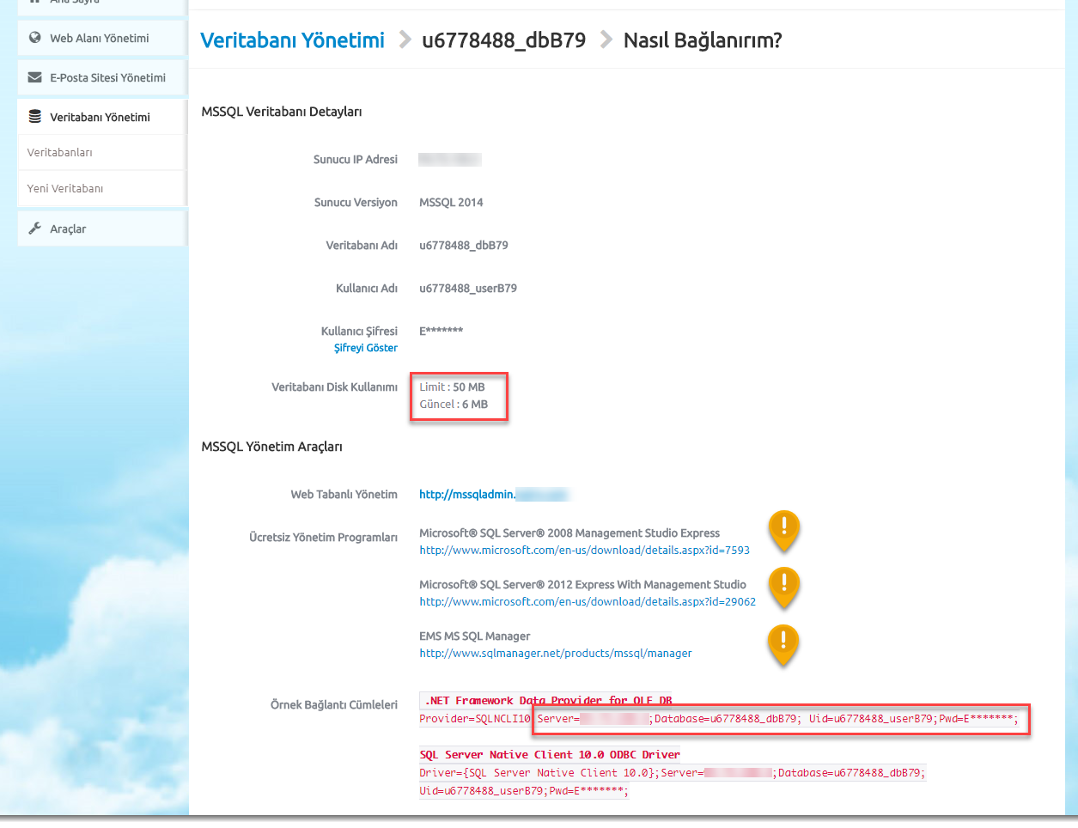
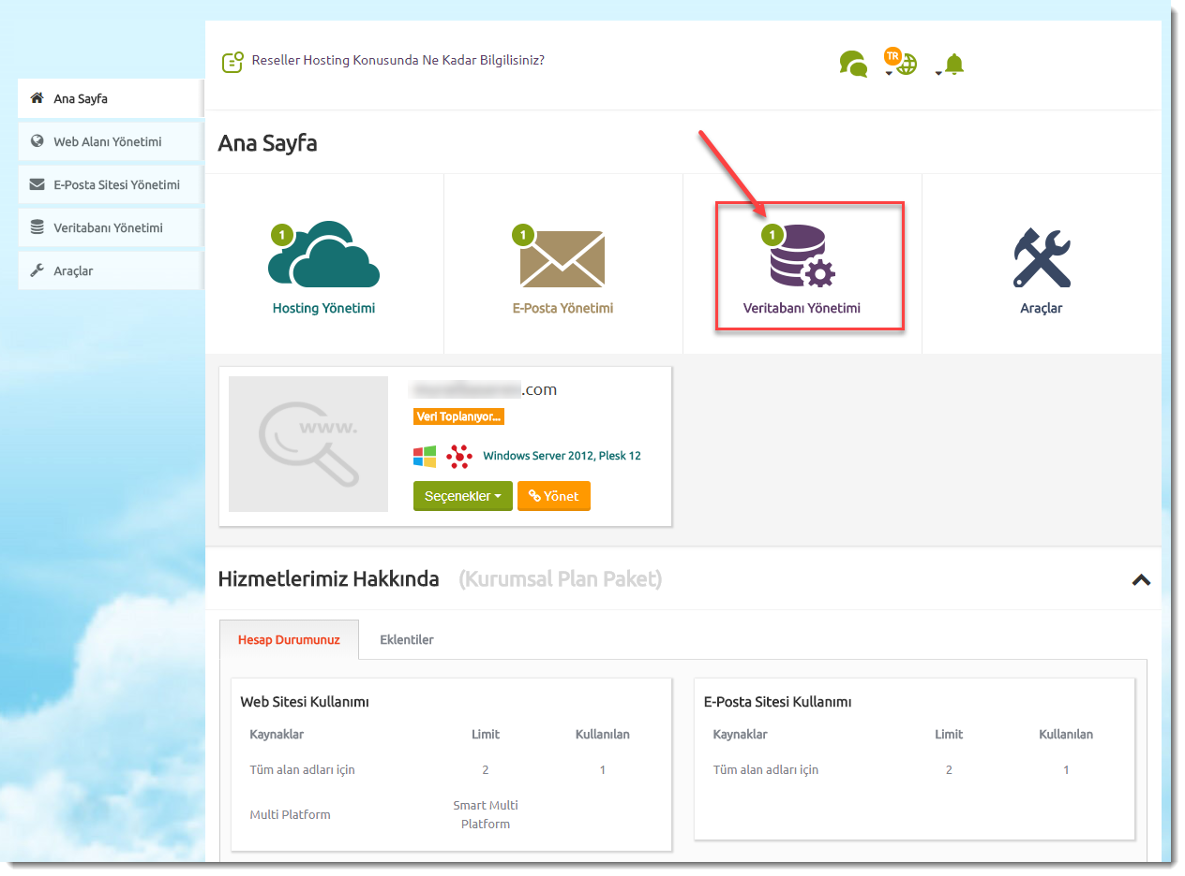
Domain ve Hosting Ayarları
Notes:
K. Murat Başeren
Udemy |ASP.NET MVC Yazılımcıların Yükselişi Eğitimi

Slide 26
ASP.NET MVC Projesi Yayınlama(Publish)
Notes:
K. Murat Başeren
Udemy |ASP.NET MVC Yazılımcıların Yükselişi Eğitimi

Slide 27


ASP.NET MVC Projesi Yayınlama(Publish)
Notes:
K. Murat Başeren
Udemy |ASP.NET MVC Yazılımcıların Yükselişi Eğitimi

Slide 28

ASP.NET MVC Projesi Yayınlama(Publish)
Notes:
K. Murat Başeren
Udemy |ASP.NET MVC Yazılımcıların Yükselişi Eğitimi

Slide 29

ASP.NET MVC Projesi Yayınlama(Publish)
Notes:
K. Murat Başeren
Udemy |ASP.NET MVC Yazılımcıların Yükselişi Eğitimi

Slide 30


ASP.NET MVC Projesi Yayınlama(Publish)
Notes:
K. Murat Başeren
Udemy |ASP.NET MVC Yazılımcıların Yükselişi Eğitimi

Slide 31




ASP.NET MVC Projesi Yayınlama(Publish)
Notes:
K. Murat Başeren
Udemy |ASP.NET MVC Yazılımcıların Yükselişi Eğitimi

Slide 32



ASP.NET MVC Projesi Yayınlama(Publish)
https://filezilla-project.org/
Notes:
K. Murat Başeren
Udemy |ASP.NET MVC Yazılımcıların Yükselişi Eğitimi

Slide 33


ASP.NET MVC Projesi Yayınlama(Publish)
Notes:
K. Murat Başeren
Udemy |ASP.NET MVC Yazılımcıların Yükselişi Eğitimi

Slide 34


ASP.NET MVC Projesi Yayınlama(Publish)
Notes:
K. Murat Başeren
Udemy |ASP.NET MVC Yazılımcıların Yükselişi Eğitimi

